Slide 1
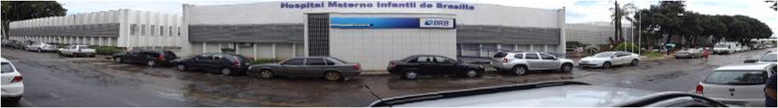
Residente: Mariana Carvalho
Orientador: Dr. Filipe Vasconcelos
Brasília, 20 de março de 2017
Hospital Materno Infantil de Brasília (HMIB)/SES/DF
FEBRE SEM SINAIS LOCALIZATÓRIOS (FSSL)

Slide 2

Uma das principais queixas na infância
  Tax > 38 C
Quadros virais
Infecções bacterianas diagnosticadas após anamnese e exame físico
20%: Febre sem sinais localizatórios (FSSL)
  Crianças < 3 anos
  Sem sintomas respiratórios ou diarreia
  Exame físico normal
  Criança em BEG

Slide 3

Bacteremia oculta (BO):
  Presença de bactéria patogênica em hemocultura de criança em BEG, sem foco aparente.
Doença Bacteriana Grave:
  Meningite
  Pneumonia
  Bacteremia
  ITU
  Artrite séptica
  Osteomielite
  Enterites

Slide 4

1970s:
  2-11% apresentavam bacteremia oculta
    75% Streptococcos pneumoniae
    20% Haemophilus influenzae
  1990s:
    BO por haemophilus caiu para próximo de zero
  Atualmente:
    > 3m:
      DBG nos casos de FSSL < 0,5%
      Strepcoccus pyogenes, Enterococcus spp, N. meningitidis, H. não tipavel, E. coli, Moraxella catarrhalis, Salmonella spp e Staphylococcus aureus
    < 3m:
      E. coli (56%), Strepto b (21%), S. aureus (8%), viridans (3%)e pneumoniae (3%), Klebsiella (2%) e Salmonella (2%)

Slide 5

Contagem de leucócitos
  < 5mil ou > 15-20mil
  Baixa sensibilidade
EAS + Urocultura
  Triagem com saco coletor estéril
  Se positiva, sonda vesical, punção supra púbica ou jato médio
Radiografia de tórax:
  < 2 meses
  2-3 meses com Hg alterado
  > 3 meses se leuco > 20mil

Slide 6

FSSL + DBG:
Estado Geral
Faixa etária (<3m)
Temperatura aferida (>39 C)
Estado vacinal
Exames complementares

Slide 7

Baixos níveis de IgG e atividade neutrofílica → Maior risco de DBG !
Conduta:
  Internação
  ANTIBIOTICOTERAPIA EV (até resultado das culturas)
  Exames:
    Hemograma/ Hemocultura
    Radiografia de tórax
    EAS / Urocultura
    Liquor / Cultura/ PCR para herpes e enterovírus
  OBS: Coleta de liquor é mandatória mesmo se exames laboratoriais normais!!!

Slide 8

Critério de Rochester
  Hemograma (Leuco <5 mil ou > 15mil)
  EAS (> 10 leuco/campo ou > 10.000 leuco/ml)
  Pesquisa de leucócitos nas fezes (> 5 leuco/campo)
Se alteração, avaliar com alto risco e seguir abordagem = RN
Literatura atual: 2 grupos
  28 dias a 2meses:
  2 a 3 meses
  Taxa de meningite: 4.1/1000 x ZERO
    Hsiao 2006

Slide 9
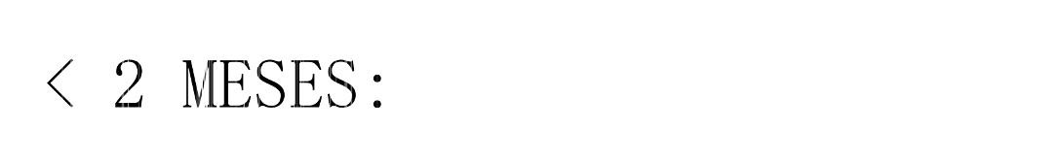
  Hemograma/ Hemocultura
  Radiografia de tórax
  EAS / Urocultura
  Liquor / Cultura
Se houver alteração nos exames:
  Internação + ANTIBIOTICOTERAPIA (ATB)
SE exames normais:
  Internação + ATB
  Alta sem ATB com reavaliação
  Alta com ATB e reavaliação

Slide 10

  Hemograma/ Hemocultura
  EAS / Urocultura
  Se houver alteração, indicado:
  Radiografia de tórax
  Liquor / Cultura
  Internação
Se ITU – Tratar
Se Sem alterações – alta com retorno em 24h

Slide 11

Se previamente hígido + BEG + 3 doses de Pneumo = Não indica Hg e Rx
Se menina:
  Tax > 39 C
  Branca
  Febre > 2 dias
  Idade < 12m
Considerar ITU → EAS
Se menino:
  Não postectomizado
  Postectomizado com febre > 24h ou > 39 C

Slide 12
ANTIBIOTICOTERAPIA:
< 2 MESES:
  Cefalosporina 3ª G
  Liquor alterado: Associar Ampicilina para cobrir Listeria
  Fator de risco para Herpes: Aciclovir precoce EV
2 - 3 MESES:
  Apenas se alteração nos exames
  Cefalosporina 3ª G
  Liquor alterado: Associar Ampicilina para cobrir Listeria

Slide 13
ANTIBIOTICOTERAPIA:
> 3 MESES:
- Se exames alterados
  ITU:
    VO Cefuroxima / Amoxclav
    Se internação: Cefalosporina 3ª G
  Alt Hg sem ITU:
    Ambulatorial VO Amoxclav 100mg/kg/dia ou IM Ceftriaxone 50mg/kg/dia

Slide 14
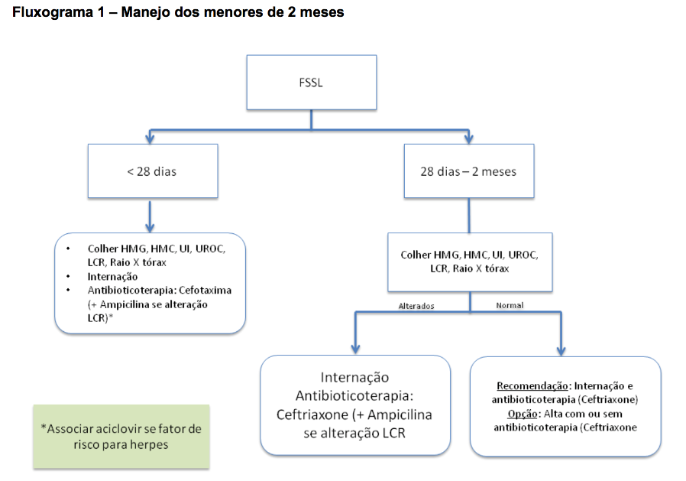

Slide 15
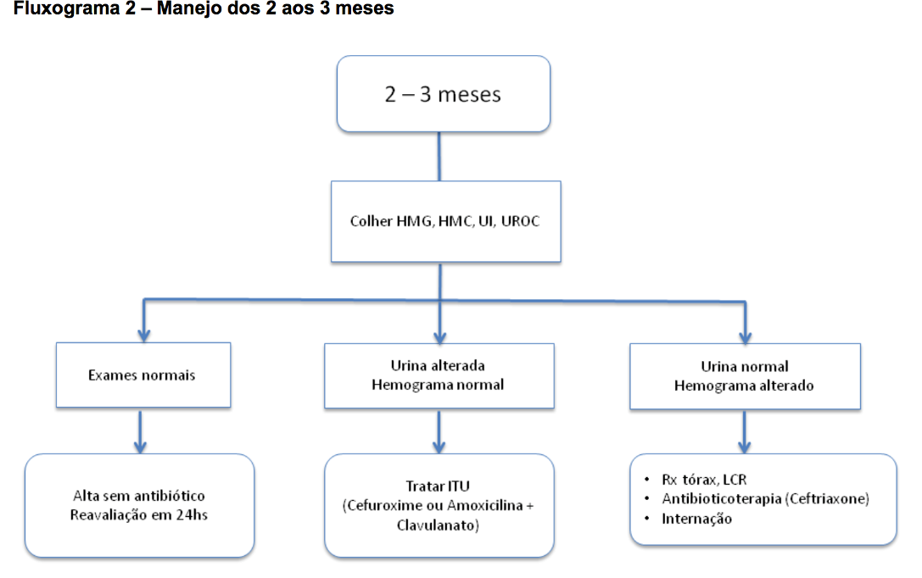

Slide 16
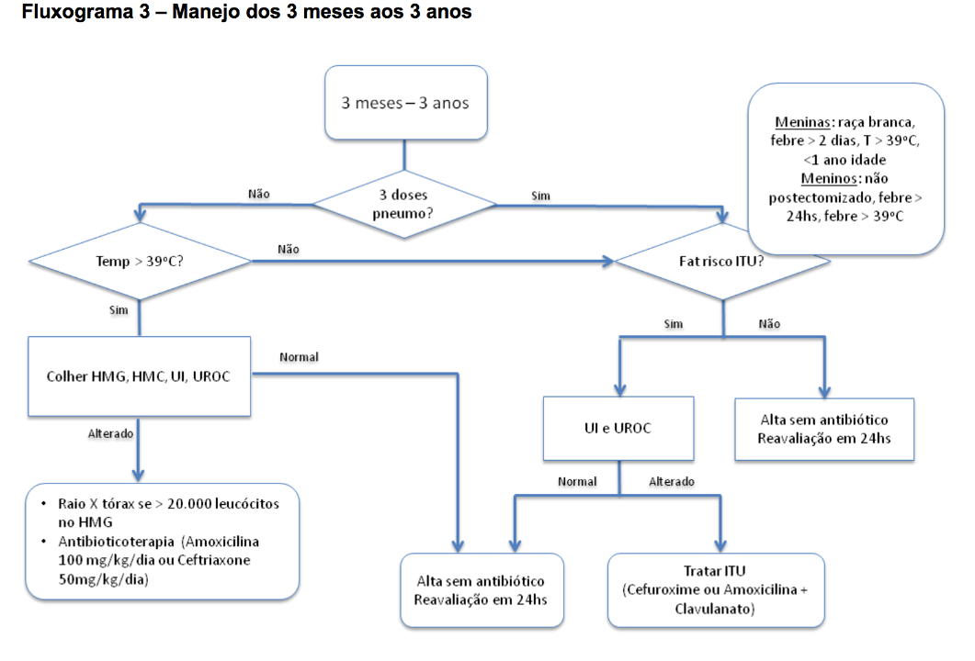

Slide 17

Febre sem sinais localizatórios, Hospital Albert Einstein.
Niska R, Bhuiya F, Xu J. National Hospital Ambulatory Medical Care Survey: 2007 emergency department summary. National health statistics reports. 2010(26):1-31. Epub 2010/08/24.
Greenhow TL, Hung YY, Herz AM. Changing epidemiology of bacteremia in infants aged 1 week to 3 months. Pediatrics. 2012;129(3):e590-6. Epub 2012/03/01.

Slide 18
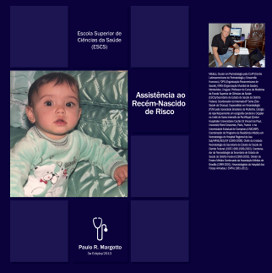
Nota do Editor do site, Dr. Paulo R. Margotto
Como interpretamos o Hemograma e o Líquor Céfaloraquidiano no recém-nascido
Link Para Download:
https://drive.google.com/open?id=0B5b9fOW0rJ3SRkRpUFMwVUxJZjA
Coloque agora no seu Smartphone!

Slide 19
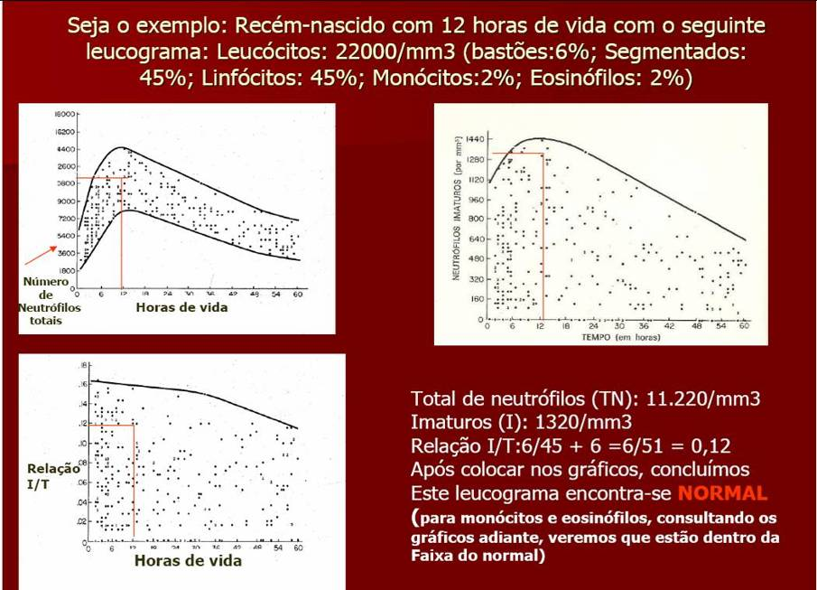

Slide 20
Interpretação do leucograma no recém-nascido: valores normais para neutrófilos, linfócitos, monócitos e eosinófilos (PDF) Autor(es): Barbara Manroe et al. Apresentação|: Ana Carla Holanda, Candice C. Q. de Araújo, Flávia Gomes de Campos, Camila Amaral Venuto, Paulo R. Margotto
Interpretação do leucograma no recém-nascido: valores normais para neutrófilos, linfócitos, monócitos e eosinófilos Autor(es): Barbara Manroe e cl. Apresentação: Ana Carla H.V. de Andrade, Candice Cristina Q. de Araújo, Flávia Gomes de Campos, Camila Amaral Venuto, Paulo R. Margotto
Clicar aqui!

Slide 21
Líquor céfalorraquidiano (LCR)
LCR na meningite:células
> 15/mm3 : suspeito
> 20/mm3 : meningite
-proteína: >100mg%
Sempre avaliar glicemia antes da punção. O normal da glicorraquia: 80% da glicemia
No caso de acidente (considerar punção atraumática quando ≤ 1000 hemácias/mm3)
- Descontar hemácias do número células :
nº de hemácias ÷ 700 ou quando possível,
Nº de hemácias do hemograma ÷ Nº de
leucócitos do hemograma e dividir o Nº de
hemácias do LCR por este quociente
-Descontar proteínas : Para cada 1000 hemácias, descontar 1,5mg%

Slide 22
Como corrigir um LCR quando se demora realizar?
Efeito do atraso na análise dos parâmetros do líquor cefalorraquidiano (Effect of delay in analysis on neonatal cerebrospinal fluid parameters) Autor(es): N T Rajesh, Sourabh Dutta, Rajendra Prasad, et al. Apresentação: Ricardo Daher, Rafael Maciel, Tiago Vieira, Narcélio Filho, Paulo R. Margotto
Os níveis de glicose e leucócitos no LCR neonatal mostram uma diminuição significativa e previsível em 2 e 4 horas, após uma punção lombar

Slide 23
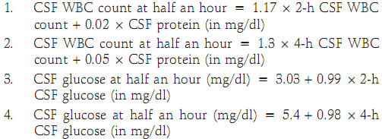
Equações da reta para a predicção do verdadeiro valor do número de leucócitos do LCR e o verdadeiro valor da glicose do LCR a partir do tempo de atraso em analisar as amostras (geradas pelos modelos de regressão linear)

Slide 24
Correção do Líquor em função do atraso na sua realização
Por exemplo: o verdadeiro valor do número de leucócitos pode ser obtido multiplicando a contagem de 4 h por 1,3 e adicionar 5% do valor da proteína.
LCR é um líquido corporal lábil.
Fortemente recomendado que a análise seja imediata.
O estudo prevê formas de contornar o problema.

Slide 25
Um dado alarmante do estudo é a alta quantidade de meningites que não seriam diagnosticados se as amostras forem processadas após algumas horas.
As equações de regressão linear podem ajudar a corrigir um atraso na análise do LCR.

